Slide 1
Inovação Tecnológica
Prof. Fulvio Mascara
Fulvio.mascara@foursys.com.br
Novembro, 2019

Slide 2
Agenda – Aula 3
Teórica / Prática
Data Wrangling / Data Preparation
Entendendo seu dataset
Tipos de Variáveis
Medidas Resumo (Estatística)
Teórica / Prática
Executar as tarefas de Data Wrangling
Lidar com Missing Values
Conversão de Variáveis
Criar novas features
Renomear colunas
Remover linhas ou colunas
Exportar um Dataframe
2

Slide 3
Entendendo seu dataset
Após a obtenção dos dados para seu projeto ou experimento, é necessário entender o dataset (conjunto de dados) para avaliar que tarefas de preparação, precisaremos executar para deixar as informações prontas para uma modelagem ou visualização
3

Slide 4
Exercício 1
Abrir o JupyterLab
Criar um notebook preparacaodados01.ipynb
Baixar os datasets https://www.kaggle.com/crisparada/brazilian-cities
Nesta primeira parte, vocês vão:
Chamar as bibliotecas padrão (pandas, matplotlib)
Setar configurações matplotlib, max_columns, max_rows
Criar um dataframe chamado df_brcities, carregando o arquivo BRAZIL_CITIES.csv
Visualizar a estrutura deste dataframe
4

Slide 5
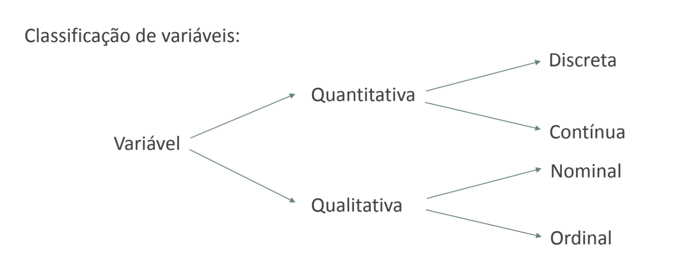
Tipos de Variáveis

Slide 6
Tipos de Variáveis
Quantitativas
Características descritos como números
Discretas
Resultantes de contagens, portanto assumem números inteiros
Contínuas
Assumem valores em intervalos e, geralmente vem de alguma mensuração

Slide 7
Tipos de Variáveis
Qualitativas ou Categóricas
Características descritos como atributos
Nominais
Não possuem ordenação entre as categorias
Ordinais
Possuem ordenação entre as categorias, indicando uma intensidade crescente de realização

Slide 8
Tipos de Variáveis
No nosso dataset BRAZIL_CITIES, quais exemplos podemos citar de:
Variáveis Quantitativas Discretas
Variáveis Quantitativas Contínuas
Variáveis Qualitativas Nominais
Variáveis Qualitativas Ordinais

Slide 9
Exercício 2
Ainda no notebook preparacaodados01.ipynb
Criar um dataframe chamado df_dictionary, carregando o arquivo data_dictionary.csv
Visualizar todos os registros do dataframe df_dictionary
Visualizar as 15 primeiras linhas do dataframe df_brcities
Continua ...

Slide 10
Exercício 2
Ainda no notebook preparacaodados01.ipynb
Criar um novo dataframe (copiando do df_brcities) chamado df_brresumo, contendo:
CITY
STATE
CAPITAL
3 variáveis qualitativas nominais
3 variáveis qualitativas ordinais
3 variáveis quantitativas discretas
3 variáveis quantitativas contínuas

Slide 11
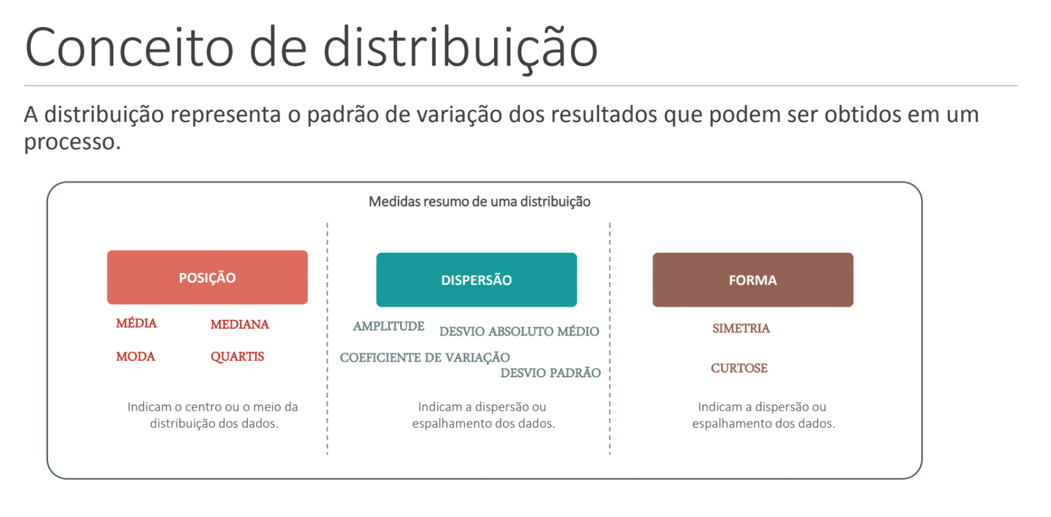
Medidas Resumo

Slide 12
Medidas Resumo - Posição
Pandas: mean(), median(), mode(), describe()
https://descomplica.com.br/blog/matematica/mapa-mental-estatistica/

Slide 13
Exercício 3
Ainda no notebook preparacaodados01.ipynb, com base no dataframe df_brcities
Qual a média da variável GDP_CAPITA?
Qual o ponto médio (mediana) da variável COMP_TOT?
Quais os valores possíveis que a variável RURAL_URBAN pode assumir?
Qual é o valor predominante da variável RURAL_URBAN, considerando todas as cidades brasileiras?

Slide 14
Medidas Resumo - Dispersão
Variância
Desvio Padrão
Dado um conjunto de dados, a variância é uma medida de dispersão que mostra o quão distante cada valor desse conjunto está do valor central (médio).
Quanto menor é a variância, mais próximos os valores estão da média; mas quanto maior ela é, mais os valores estão distantes da média.
O desvio padrão é capaz de identificar o “erro” em um conjunto de dados, caso quiséssemos substituir um dos valores coletados pela média aritmética.
O desvio padrão aparece junto à média aritmética, informando o quão “confiável” é esse valor.
O cálculo do desvio padrão é feito a partir da raiz quadrada positiva da variância.

Slide 15
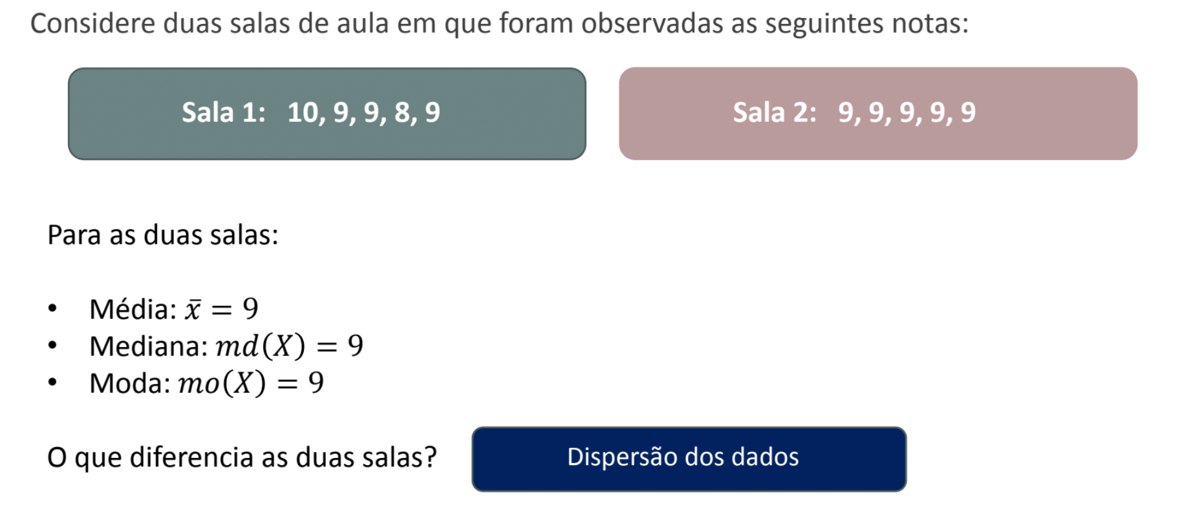
Medidas Resumo - Dispersão

Slide 16
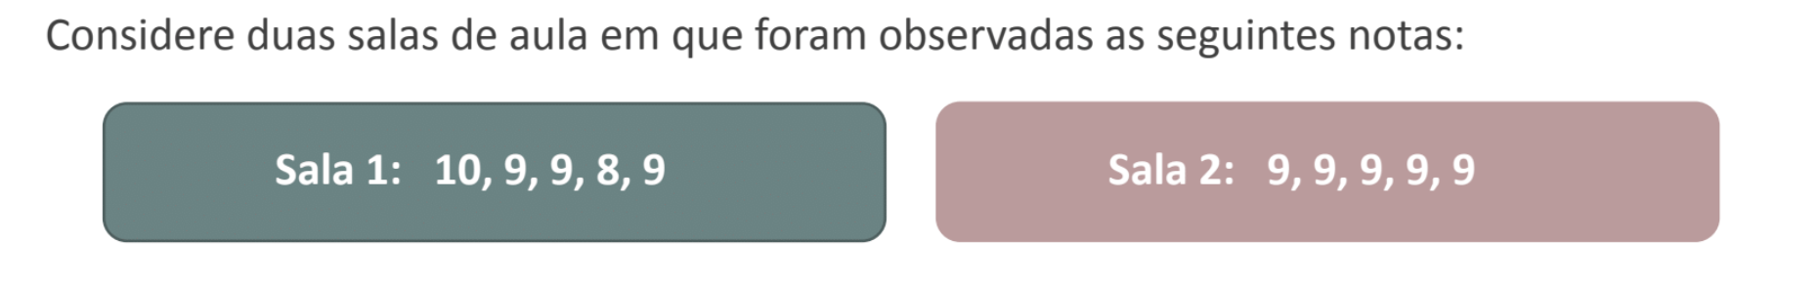
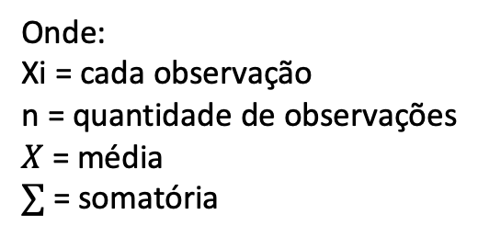
Medidas Resumo - Dispersão
Variância
Desvio Padrão
Onde:
Xi = cada observação
n = quantidade de observações
$X$ = média
$∑$ = somatória

Slide 17
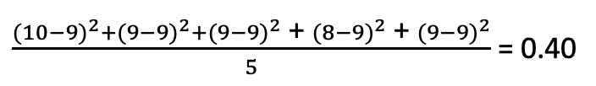
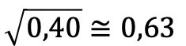
Medidas Resumo - Dispersão
Variância – Sala 1
$\frac{{(10−9)}^{2}+{(9−9)}^{2}+{(9−9)}^{2}\text{ + }{(8−9)}^{2}\text{ + }{(9−9)}^{2}}{5}$ = 0.40
Desvio Padrão – Sala 1
$$\sqrt{0,40}≅0,63$$
Pandas: var(), std()

Slide 18
Exercício 4
Ainda no notebook preparacaodados01.ipynb, com base no dataframe df_brcities
Qual a variância e desvio padrão da variável GDP_CAPITA?
Qual a variância e desvio padrão da variável POST_OFFICES?
Compare a diferença entre a variância das cidades do estado de SP e RJ, na variável GDP_CAPITA.
Apresentar todas as medidas resumo da variável GDP_CAPITA.
O que podemos concluir, comparando SP e RJ com a visão geral do Brasil, na variável GDP_CAPITA?

Slide 19

Perguntas?
19
Notes:
19

Slide 20
Lidar com valores nulos
Eliminar colunas que tenham valores nulos
Eliminar linhas que tenham valores nulos
Preencher atributos que tenham valores nulos com média, mediana, moda
Preencher atributos que tenham valores nulos com uma regressão linear
Pandas: dropna() e fillna()

Slide 21
Exercício 5
Ainda no notebook preparacaodados01.ipynb, com base no dataframe df_brcities
Fazer uma cópia do dataframe df_brcities para o dataframe df_mac, levando somente as colunas CITY, STATE, CAPITAL, MAC, ESTIMATED_POP
Eliminar todas as linhas do dataframe df_mac, onde o campo MAC seja nulo
Fazer uma cópia do dataframe df_brcities para o dataframe df_uber, levando somente as colunas CITY, STATE, CAPITAL, UBER, ESTIMATED_POP
Eliminar qualquer coluna, se houver ao menos um valor nulo nesta coluna

Slide 22
Exercício 5
Ainda no notebook preparacaodados01.ipynb, com base no dataframe df_brcities
Fazer uma cópia do dataframe df_brcities para o dataframe df_anyna, levando todas as colunas
Eliminar todas as linhas do dataframe df_anyna, que tenham pelo menos 1 coluna com valores nulos
Fazer uma cópia do dataframe df_brcities para o dataframe df_threshna, levando todas as colunas
Eliminar todas as linhas do dataframe df_threshna, que tenham mais de 5 colunas com valores nulos

Slide 23
Exercício 6
Ainda no notebook preparacaodados01.ipynb, com base no dataframe df_brcities
Fazer uma cópia do dataframe df_brcities para o dataframe df_postoffices, levando somente as colunas CITY, STATE, CAPITAL, POST_OFFICES, ESTIMATED_POP
Calcular a média da variável POST_OFFICES, para o dataframe df_postoffices
Contar a quantidade de valores nulos da variável POST_OFFICES
Preencher os valores nulos da variável POST_OFFICES com a média da variável POST_OFFICES
Calcular a média da variável POST_OFFICES, para o dataframe df_postoffices

Slide 24
Conversão de Variáveis
Muitas vezes, os dados que são coletados nos datasets estão em formatos internos diferentes do que precisamos para trabalhar no nosso projeto
Datas (formato visível) como Strings (formato interno)
Números (formato visível) como Strings (formato interno)
Pandas: astype(), to_numeric(), to_datetime()

Slide 25
Exercício 7
Ainda no notebook preparacaodados01.ipynb, com base no dataframe df_brcities
Alterar o tipo da variável AREA para numérico (float)

Slide 26
Criação de Variáveis
Existe um processo que ocorre dentro de Data Science e Machine Learning chamado Feature Engineering, que muitas vezes envolve a criação de variáveis novas, com base em variáveis existentes
Em geral, o conhecimento do domínio do problema, a atividade de exploração e/ou o tipo de modelo a ser utilizado, direcionam o processo de Feature Engineering
Exemplo Pandas: dataframe_qualquer[‘NOVA_COLUNA’] = dataframe_qualquer[‘COLUNA_EXISTENTE_1’] / dataframe_qualquer[‘COLUNA_EXISTENTE_2’]

Slide 27
Exercício 8
Ainda no notebook preparacaodados01.ipynb, com base no dataframe df_mac
Criar uma variável chamada MAC_CAPITA, que é calculada por ESTIMATED_POP / MAC

Slide 28
Exercício 8
Ainda no notebook preparacaodados01.ipynb, com base no dataframe df_brcities
Criar uma variável chamada CITY_STATE, que é calculada por CITY + “ – “ + STATE (concatenação de dois campos)

Slide 29
Renomear variáveis
Para facilitar o entendimento e manipulação de variáveis para um projeto, se faz necessária a renomeação de variáveis para algo mais claro para o contexto que estamos trabalhando
Pandas: rename(), columns()

Slide 30
Exercício 9
Ainda no notebook preparacaodados01.ipynb, com base no dataframe df_mac
Renomear as colunas CITY, STATE, CAPITAL, UBER, ESTIMATED_POP para Cidade, UF, Capital, Qtde_McDonalds, Populacao_Estimada
Dica: Usar columns para todo o dataframe

Slide 31
Exercício 9
Ainda no notebook preparacaodados01.ipynb, com base no dataframe df_brcities
Renomear as colunas CITY, STATE, CAPITAL para Cidade, UF, Capital
Dica: Usar rename para colunas específicas

Slide 32
Remover linhas ou colunas
Em muitas situações, com base numa análise exploratória dos dados (EDA), torna-se necessário, para facilitar o trabalho do cientista de dados ao trabalhar com os dados mais direcionados ao projeto, eliminar features (colunas) ou observações (linhas)
Pandas: drop(), drop(axis = 1)
Axis = eixo ... Axis = 1 (coluna), Axis = 0 (linha)

Slide 33
Exercício 10
Ainda no notebook preparacaodados01.ipynb, com base no dataframe df_brcities
Fazer uma cópia do dataframe df_brcities para o dataframe df_remove
Eliminar as colunas UBER, MAC, WALLMART do dataframe df_remove
Eliminar as linhas do dataframe df_remove, onde o campo STATE = SP

Slide 34
Exportar Dataframe
Para garantir e proteger os dados de um dataframe, é indicado que o mesmo seja persistido (salvo) em um arquivo físico, até mesmo para que outros membros da equipe possam trabalhar com esta versão intermediária para realizar novas análises, explorações e até outros tipos de transformações ou preparações
Pandas: to_csv(), to_excel()

Slide 35
Exercício 11
Ainda no notebook preparacaodados01.ipynb
Exportar o conteúdo do dataframe df_postoffices para o arquivo postoffices.csv
Exportar o conteúdo do dataframe df_brcities para o arquivo brcities.xlsx

Slide 36
Perguntas?
36
Notes:
36

Slide 37
Próxima Aula
Lista de Exercícios – Data Wrangling

Slide 38
Bons feriados !!!!
38
Notes:
38

